Slide 1
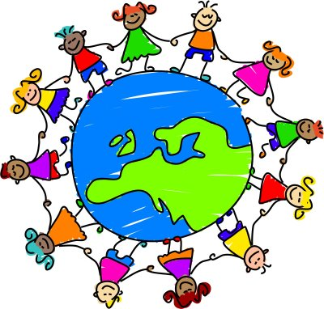
XVI setmana de la solidaritat
Carles M, Alecsandro, Mireia i Madalina 13/1/10

Slide 2
Dret del treball: Tota persona té dret a treballar per tenir una vida més agradable i justa. El que no és just és que les persones visquin al carrer, sense feina.
Dret d’expressió: Tots els humans tenen dret d’opinar i d’expressar-se lliurament i sense ofendre els altres.
Dret de llibertat de pensament: Totes les persones tenen dret a creure en les seves creences i en els seus pensaments.

Slide 3
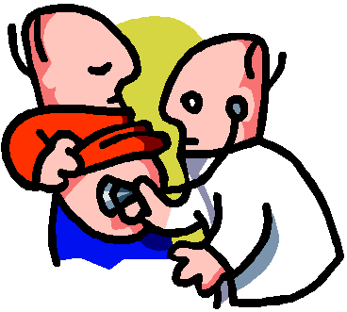
Deure del dret del treball
El deure que tenim perquè les persones puguin treballar és : estudiar quan som petits per tenir una bona carrera i una bona feina.

Slide 4
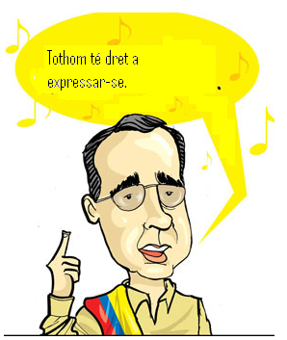
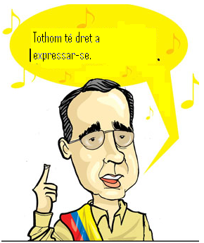
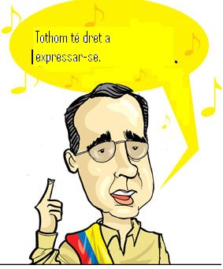
Deure del dret d’expressió
El deure del dret d’expressió és dir la teva opinió i expressar les teves idees respectant les dels altres.

Slide 5
Deure del dret de llibertat de pensament
El deure de la llibertat de pensament és que pots pensar el que tu vulguis mentre respectis als altres.

